Slide 1
Частное образовательное учреждение высшего образования «Московский Университет имени С.Ю. Витте»
Доклад на тему
«Первый древнерусский князь Олег Вещий»
ВЫПОЛНИЛ СТУДЕНТ
ГРУППЫ ИД 23.1/Б4-24
ФОКИН М.М.
Москва
2024

Slide 2
Биография
Родился
850 г.
Первый великий князь Киевский
882 г.
Новгородские земли
879 г.
Умер
912 г.

Slide 3
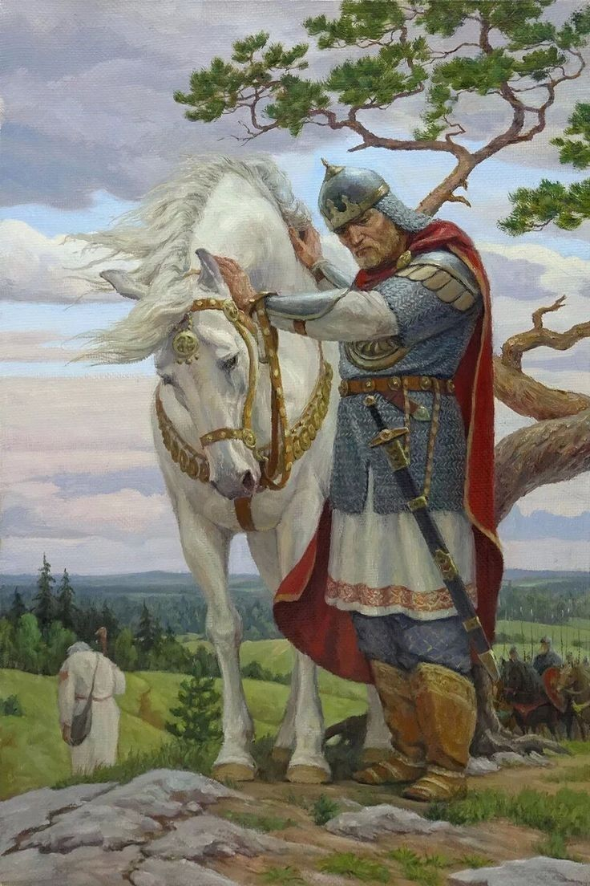
Власть
879 г. Власть над северными землями
882 г. Захват Киева
883 г. подчинение Киеву древлян
884 г. подчинение Киеву северян
885 г. подчинение Киеву радимичей

Slide 4
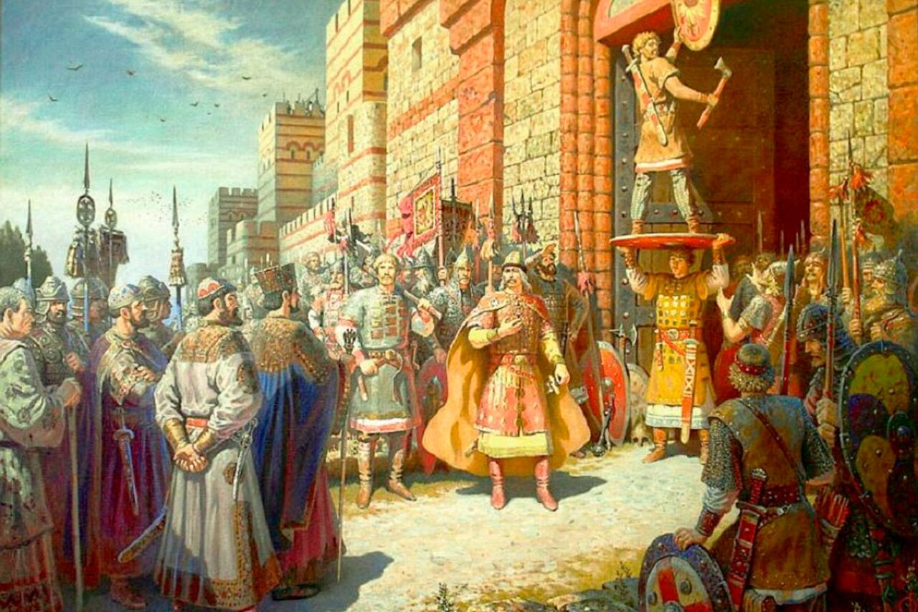
Походы на Византию
907 г. первый поход на Византию
911 г. второй поход на Византию

